Slide 1
软件工程 01小组 项目计划
小组成员
潘笑天 31501122
杨嘉诚 31501309
倪晨攀 31501121

Slide 2
游戏设计
进度计划和人员组织
软件规模与工作量估算
可行性分析
总体设计

Slide 3
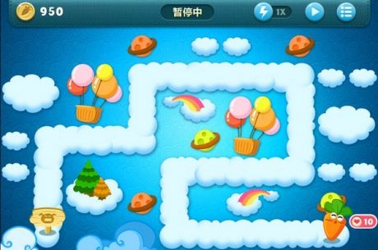
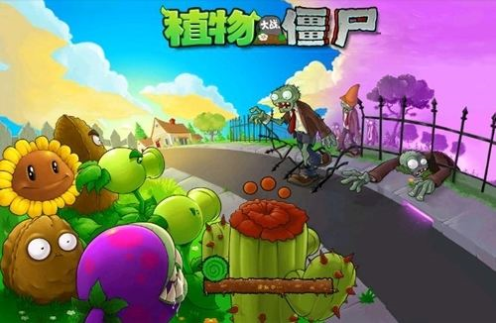
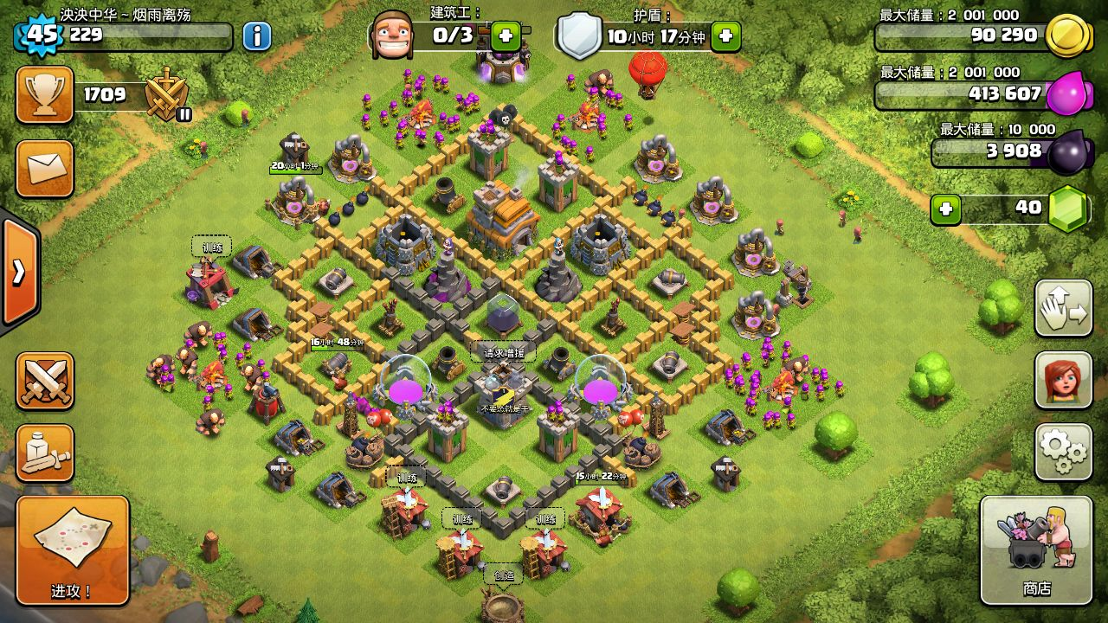
游戏设计
几款著名的塔防游戏
植物大战僵尸
部落冲突
保卫萝卜

Slide 4
游戏设计
关卡难度控制
关卡难度控制
怪物血量
怪物移动速度
怪物掉落的金钱
怪物间距
防御塔攻击力
防御塔攻击范围
防御塔攻击速度
防御塔价格

Slide 5
游戏设计
特殊设计
特殊设计
特殊怪物
有盾可以抵挡一次伤害的怪物
特殊防御塔
可原地复活一次的怪物
移动速度极快血量极低的怪物
可炸毁防御塔的怪物
可以相互合作变得更强大的怪物群
特殊轨迹的怪物（飞行怪，地道怪等）
减速塔
对空对地塔
一击必杀但攻击速度极慢攻击范围极小的防御塔
可以召唤士兵阻挡怪物的塔
可以让怪物自相残杀的塔
无攻击力但可以放置在怪物的道路上妨碍其前进的墙

Slide 6
总体设计
功能模块
地图
怪兽
子弹
音效
防御塔
动画
开始界面
信息界面
关卡界面

Slide 7
总体设计
框架搭建
工具
配置文件
日志文件
框架
数据存储
实体
地图
怪兽
对象池
事件管理
游戏进程与状态
防御塔
子弹
界面
特效（备选）
开始界面
信息界面
关卡界面
对话框
动画
音效
资源管理

Slide 8
规格估算
未调整的功能点数UFP
特性 | 项目数 | 复杂级别 | 特性系数
输入项数Inp | 3~4 | 简单 | 3
输出项数Out | 4~5 | 简单 | 4
查询数Inq | 1 | 简单 | 3
主文件数Maf | 9~11 | 简单 | 7
外部接口数Inf | 1 | 简单 | 5
UFP|Min=3*3+4*4+1*3+9*7+1*5=96
UFP|Max=4*3+5*4+1*3+11*7+1*5=117

Slide 9
规格估算
输入项数Inp
玩家输入项 | 备注
对界面按钮的点击
创建/销毁/升级防御塔
暂停/继续游戏
升级技能/购买道具 | 可选

Slide 10
规格估算
输出项数Out
系统输出项 | 备注
游戏界面的切换
怪兽的创建/死亡
防御塔攻击怪兽
防御塔升级/创建/销毁
升级技能/购买道具 | 可选

Slide 11
规格估算
查询数Inq
查询项 | 备注
玩家/怪兽/防御塔信息 | 检索对象
创建防御塔 | 检索防御塔
生成怪兽 | 检索怪兽
防御塔攻击怪兽 | 检索子弹
购买道具 | 检索道具，可选
防御塔/玩家/士兵技能升级 | 检索技能及对象，可选

Slide 12
规格估算
主文件数Maf
系统输出项 | 备注
框架类 | 数据存储，资源管理，对象池 游戏进程与状态，事件管理
工具类 | 配置文件，日志文件
游戏实体类 | 地图，防御塔，怪兽，子弹
界面类 | 关卡界面，开始界面，信息界面，对话框
特效类 | 动画，声音（可选）

Slide 13
规格估算
技术复杂性因子TCF
技术因素 | 影响程度 | 技术因素 | 影响程度
数据通信 | 0 | 联机更新 | 0
分布式数据处理 | 0 | 复杂的计算 | 1
性能标准 | 0 | 可重用性 | 0
高负荷的硬件 | 0 | 安装方便 | 0
高处理率 | 0 | 操作方便 | 1
联机数据输入 | 0 | 可移植性 | 0
终端用户效率 | 1 | 可维护性 | 0
DI=1+1+1=3
TCF=0.65+0.01*3=0.68

Slide 14
规格估算
软件规模估算
UFP|Min=3*3+4*4+1*3+9*7+1*5=96
UFP|Max=4*3+5*4+1*3+11*7+1*5=117
DI=1+1+1=3
TCF=0.65+0.01*3=0.68
FP=UFP×TCF=65.28~79.56

Slide 15
规格估算
工作量估算
生产率法：E=FP÷功能点/时间
SPR有统计，中国的值大约在5.5个功能点/人月。
FP=UFP×TCF=65.28~79.56
E=功能点/（人员数*月数）= FP/(3*4) = 5.44~6.63

Slide 16
可行性分析
塔防游戏发展历程相对比较悠久，且当下非常热门
技术可行性
项目实现环境
开发成本基本为零
经济可行性
项目无经济效益
操作可行性
塔防游戏当下非常热门

Slide 17
技术可行
Unity
MVC
订阅/发布机制
来源网络
Github
C#
游戏引擎
脚本语言
游戏框架
前后端协调
美术贴图设计
项目配置管理

Slide 18
时间安排
时间 | 内容
第1周 | 项目安排
第2周 | 项目计划
第3周 | 可行性分析
第4周 | 需求分析
第5-6周 | 原型设计
第7-11周 | 项目实现
第12-15周 | 综合测试

Slide 19
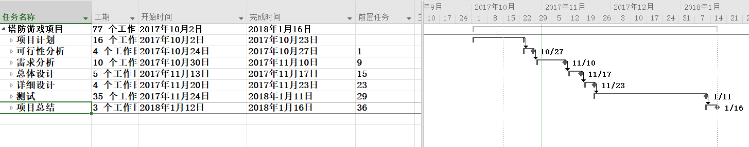
时间安排

Slide 20
人员安排
内容 | 主要负责
游戏框架搭建 | 全体
游戏原型设计 | 倪晨攀、潘笑天
场景与美工 | 倪晨攀
复杂算法和后台逻辑 | 杨嘉诚
机动 | 潘笑天

Slide 21

谢谢
小组成员评价
潘笑天 4分 杨嘉诚 4分 倪晨攀 4分
Notes:
技术可行性
塔防游戏发展历程相对比较悠久，且当下非常热门，相应的制作技术成熟，在网上可以找到很多视频参考教程。
我们将使用Unity进行项目开发，Unity是一个很完备的游戏引擎，且对于新手比较友好，学习成本相较于其他著名游戏引擎比较低。
经济可行性
我们的项目为学习研究性质，小组成员自发劳动，不需要提供人力成本，且使用完全免费的开发环境，因此开发成本基本为零。
我们的项目无经济效益，但是可以为参与项目的成员带来丰厚的项目开发管理经验，为将来的发展提供帮助。
操作可行性
塔防游戏作为游戏领域的一个大类，已经有非常繁多各有创意的游戏，其中不乏许多著名游戏如《植物大战僵尸》、《保卫萝卜》、《部落冲突》等，可见在现今该游戏形式的发展极其迅速且非常受世界各地的玩家欢迎，所以这样的研究是有其操作价值的。

Slide 22
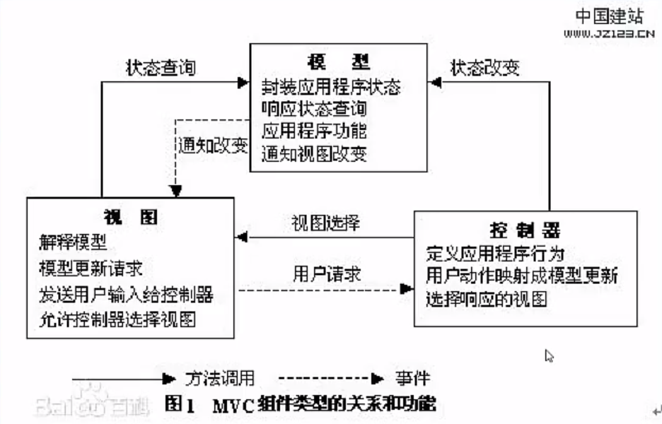
技术可行

Slide 23
平台
工具
Unity
Visual Studio
Photoshop
Github
Microsoft Project
Windows
平台
游戏引擎
脚本编写
团队协作
项目进度管理
美术贴图设计

